Slide 1
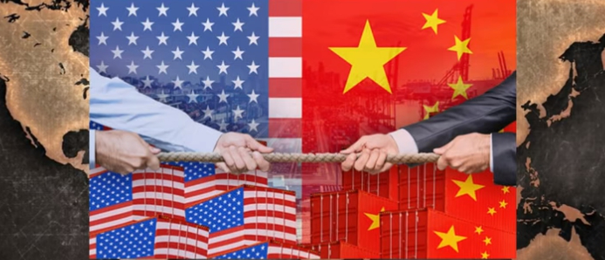
國際金融市場
(International Financial Markets)
第十六章 國際高規格金融戰CBDC+EP
第一節 貿易戰 –美國要面子更要裡子
第二節 中國歷經貿易戰心路歷程及因應策略
第三節 貿易戰的背後–「中國製造」至「中國創造」???
第四節 科技自主+金融科創
第五節 DC誰家都有、EP才是重心
第六節 CBDC未來央行誰來當家 (高規格金融戰)

Slide 2
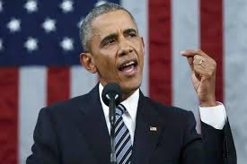
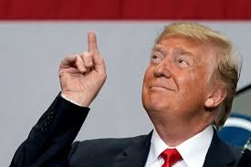
第一節 貿易戰 –美國要面子更要裡子
貿易戰
美國要面子更要裡子
自歐巴馬到川普
(理性政治文人風格 vs 強勢談判商人性格)
➔領導人的風格巨變，美國對華政策也大有轉變，川普去年3月出招的「中美貿易戰」，顯為中共領導高層前所未料之事。
面子
經濟投降的時代已經過去
➔貿易戰以「量」交易，為時可短
➔ 波波額度與關稅，都是量的問題
(2018年7月6日的340億、8月23日的 160億、9月24日的2000億……)
裡子
「中國製造2025」(China Creation 2025)衍生國安問題
➔科技戰以「質」論戰，將持續漫長且將外溢延燒
➔ 劍指中興及華為科技之喉，則是質的問題

Slide 3
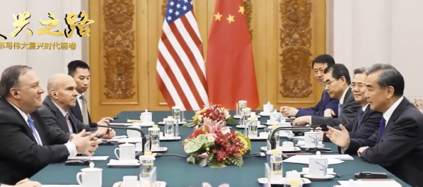
第二節 中國歷經貿易戰心路歷程及因應策略
中國歷經的心路歷程及因應策略
(一)「驚慌&失措」期(2018年3月22日~4月)
◆美國燃點貿易戰火，甚至祭出美國單邊主義的貿易殺手鐧「301條款」，讓中國嗅出濃濃的攻擊火藥味，中國於是「帶點驚慌、有點失措」，緊急下架才放映一個多月的「厲害了我的國」這一部內部強化民族自信心、但外部有恐得罪國際強權的「厲害」電影，同時間，就連「中國製造2025」也一併封冊。
(二)「對峙&出招」期(2018年4月~7月)
◆美國4月3日公布301關稅清單，中國4月4日開出對等報復清單；4月5日川普考慮在301框架下，對中國商品再加徵1000億美元關稅，4月6日北京當局回應，將進行反擊……，就這樣雙方一路對峙，並頻頻出招，聲勢一波波希望能夠恫嚇勁敵。2018 年5 月10 日，中興通訊被設限停止在美國的主要業務。6月2日至3日在北京舉行的中美第三輪談判，美國向中共提出致命的要求，要求中國徹底改變經濟結構，此要求恐危及中共政權，牴觸到中共的底牌，因此談判失敗。

Slide 4
(三) 「出擊&反擊」期(2018年7月~10月)
◆終於，招式比久後，真戲真玩。美國先後在7月6日、8月23日、及9月24日三波關稅戰略出擊；此時的中國，表面上必須顯現出肆無忌憚、毫不讓步之風，三波皆同日反擊。
7/6 | 第一階段關稅340億，課稅25% | 7/6 | 第一階段關稅340億，課稅25%
8/23 | 第二階段關稅160億，課稅25% | 8/23 | 第二階段關稅160億，課稅25%
9/17 | 宣布第三階段關稅2000億，9/24起10%，2019年起課稅25% | 9/17 | 宣布第三階段報復性關稅600億，9/24起5-10%
9/24 | 第三階段關稅啟動 | 9/24 | 第三階段關稅啟動
(四) 「憂心&惶恐」期 (2018年10月~2019年1月)
◆ 2018年10月4日，美國副總統彭斯（Mike Pence）在華府智庫哈德遜研究所（Hudson Institute）發表主要敵意中國的長篇政策演說，對中國批評有加，並宣示川普政府日趨強硬的中國政策，令中國憂心重重。
華為副董、首席財務長(CFO)孟晚舟於12月1日在加拿大，因涉嫌違反「美國對伊朗的貿易制裁」被捕。此舉顯有喝止華為科技發展之動機，讓中國惶恐。

Slide 5
(五)「妥協&談判」期(2019年1月~4月)
◆雙方硬戰，傷人者亦必自傷，架打久了，也希望有喘息機會。中方希望能夠在美方施壓下作出妥協，使經濟兼科技仍能夠持續發展，上談判桌面對面找出共同Solution。
➔雙方展開了一連串的密集會議，時而美國華府，時而中國北京，數回談判，因為中國「妥協、反悔、又妥協」，美國對中要求「忽軟、呼硬、又忽軟」。
談判輪別 | 日期 | 地點
第一輪 | 2018年5月3日至4日 | 中國北京
第二輪 | 2018年5月15日至16日 | 美國華盛頓
第三輪 | 2018年6月2日至3日 | 中國北京
第四輪 | 2018年8月22日至23日 | 美國華盛頓
第五輪 | 2019年1月7日至8日 | 中國北京
第六輪 | 2019年2月14日至15日 | 中國北京
第七輪 | 2019年2月21日至24日 | 美國華盛頓
第八輪 | 2019年3月28日至29日 | 中國北京
第九輪 | 2019年4月3日至5日 | 美國華盛頓
第十輪 | 2019年4月30日至5月1日 | 中國北京
第十一輪 | 2019年5月9日至10日 | 美國華盛頓
第十二輪 | 2019年7月30日至31日 | 中國上海
第十三輪 | 2019年10月11日 | 美國華盛頓

Slide 6
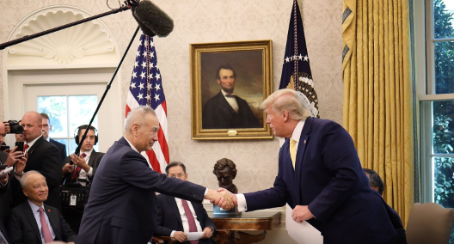
(六)「覺醒&應戰」期(2019年4月~7月)
◆中國覺醒到，在貿易與科技幾經摧殘，即使作出部分妥協，美國為達目的絕不放手，甚至一路直搗核心、窮追猛打。華為是中國科技發展「中國奇蹟」之重要指標之一，華為5G的成長及其設備與服務之輸出皆為世界之冠，未來萬物相聯(Internet of Everything, IoE)的5G世界，中國有了當今的發展，不容輕易被擊碎，因此，見招拆招的積極備戰且應戰。
(七)「沉著&備戰」期(2019年7月~10月)
◆任正非於5月回覆多家新聞媒體記者提問的2萬字受訪實錄中，特別以「為什麼不洗一個「冷水澡」呢？」來語意強調：最重要的是要冷靜、沉着。
➔幾經談判，中國越顯沉著，盤點籌碼，預作起長期備戰。除了直接應戰，在貨幣戰、法律攻防戰亦下起不少功夫。中國對於美國關稅課徵，無法等量關稅報復，則尋「質」向報復，反制美國。
➔可行方案，除人民幣貶值、停止購買美債、設限美國企業、孤立美國，更深一層的智慧加值金融與科技戰，才是法寶
(八) 2019年11月~~~
「全方位大戰」+「COVID-19」疫情➔➔

Slide 7
第三節 貿易戰的背後–「中國製造」至「中國創造」
科技冷戰即將開始
貿易戰的背後➔
「中國製造」至「中國創造」
★(新一輪)美加強防堵華為(海思)➔美技術含量禁售華為
▲門檻25%➔10%(2020/1/1)➔1%(2020/6/15)?
▲美晶片製造商跳腳=>半導體產業協會上書美商務部
➔並非獨佔不可取代(國別空間替代、相關產品替代、自主創新)
●任正非話語：「為什麼不洗一個「冷水澡」呢？」
▲美國國力強大、但客戶的信任更強大。
▼已做好永遠被列入黑名單實體清單之準備
➔精簡架構(財務角度cost down)、大量囤貨(策略角度緩兵之計)、擴大中芯投片(2-3千片/月，難滿足)
、國家support。
▼已簽約先進及新興國家的客戶感受
➔安全沒問題、性能挺可靠、價格很實惠、服務有保障

Slide 8
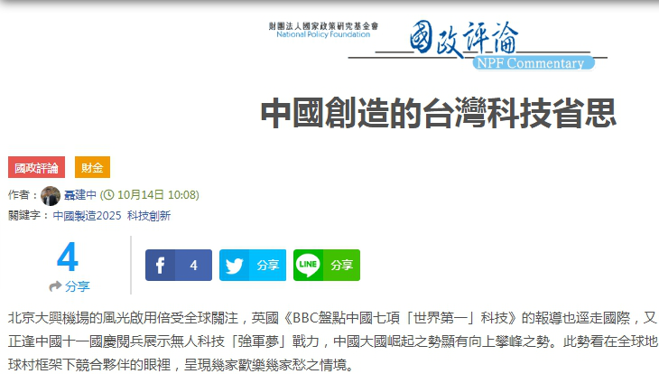
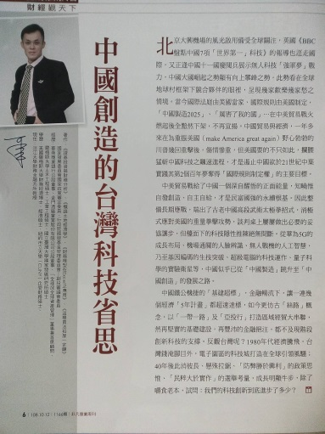
貿易戰的背後➔
「中國製造」至「中國創造」???
●中國因應中美貿易戰以及實質科技戰衝擊的最大價值與成效，在於中國自「中國製造」提升至「中國創造」的境地。
▲面對中美貿易戰，缺芯（半導體）之痛下，中國勢必加大技術自主，加速科技去美化、金融去美元化。
『大基金一期』
科技戰
『大基金二期』
數位貨幣DC/EP
金融戰

Slide 9



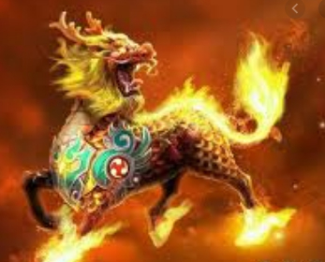
▼國家support
➔大基金計劃自主創新、
➔降進口關稅(2020/1/1高科技產業相關零組件-晶片原料與零部件)
▼2018年晶片領域進口額>3000億美元(全球2/3)>軍事開支
▲陸扶植半導體產業 (中國通訊巨擘)
▼全球最大晶片消費國(66%)，2018進口>3000億美元
▼半導體大基金計畫：
一、203億美元(1387億RMB)，二、290億美元(2042億RMB)
三、四、…2019/5/22兩免三減半
➔Target：自產率16%=>40%(2020)=>75%(2025)
▼中國晶圓崛起(晶片倍增計畫)=>(2017-2020晶圓廠新建全球之冠、晶圓廠投資<韓國)
▼ 2018年晶片設計2500億RMB<美國
=>華為(麒麟、昇騰、鯤鵬晶片)
=>紫光展銳(2020推5G)
=>麒麟980(2018/8)、麒麟990(2019/11)
強勁的需求、增長的市場、社會的支持、人才的培養

Slide 10
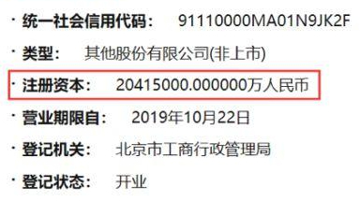
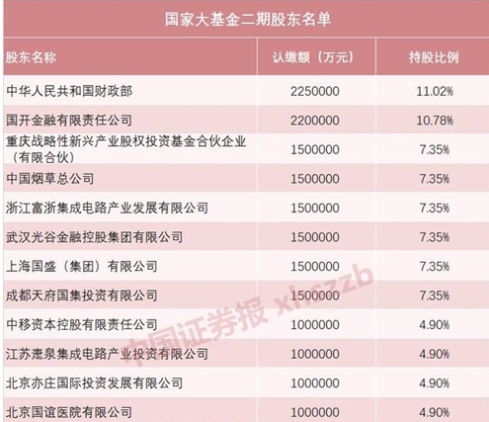
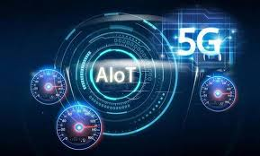
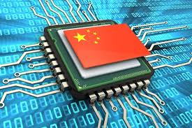
第四節 科技自主+金融科創
科技自主???
快、準、狠
計劃 | 註冊成立 | 註冊資本 | 投資標的
大基金一期 | 2014年9月24日 ~2018年9月 | 1,387.2億元RMB | 晶圓、半導體
大基金二期 | 2019年10月22日 | 2,041.5億元RMB | 5G、AI

Slide 11
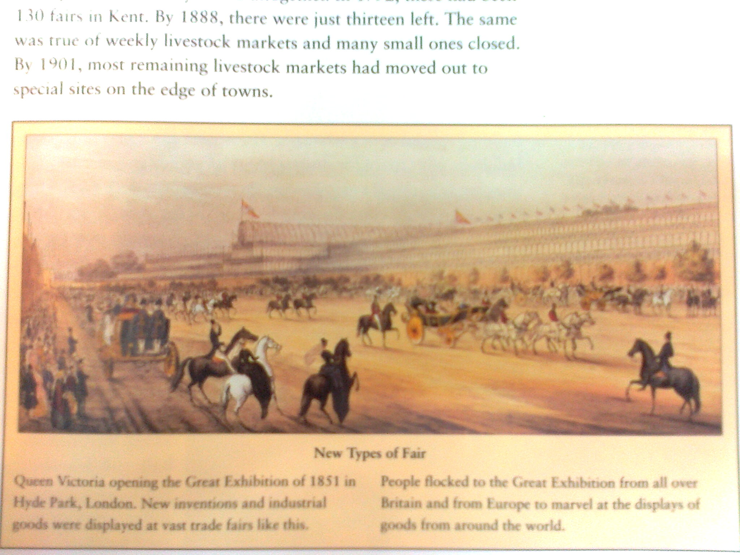
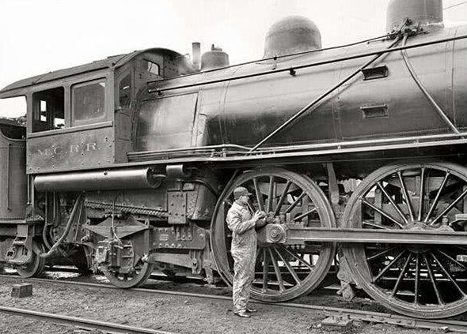

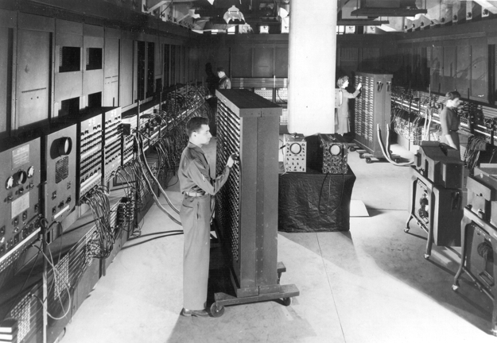

產業科技與金融霸權之並進)
產業革命(Industrial Revolution) vs 金融演進(Financial Evolution)
1851首屆世博在倫敦
(科技創新殖民)
美國
? 國
(金融霸權殖民)
英國
(海上霸權殖民)
世界上第一台電腦
IR-I
IR-II
IR-III
IR-IV

Slide 12
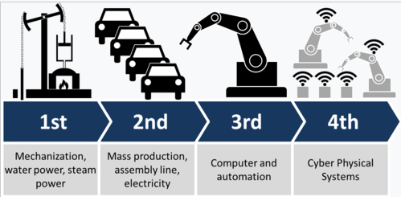
[產業革命] (Industrial Revolution)
改變人類生活模式之舉措➔革命
1760-1830
1870-1914
發電機的發明<電力技術革命> (西歐&美國)
1945-1990s
電腦&網路的發明<數位化革命/資訊科技革命>(美國)
2011年~~~
網宇實體系統(Cyber-Physical System, CPS)運用<新科技革命>(中日德美科技大國)
蒸氣機的發明<蒸汽技術革命> (英國)
大、人、物
大、智、移、雲、社、物、生、機

Slide 13
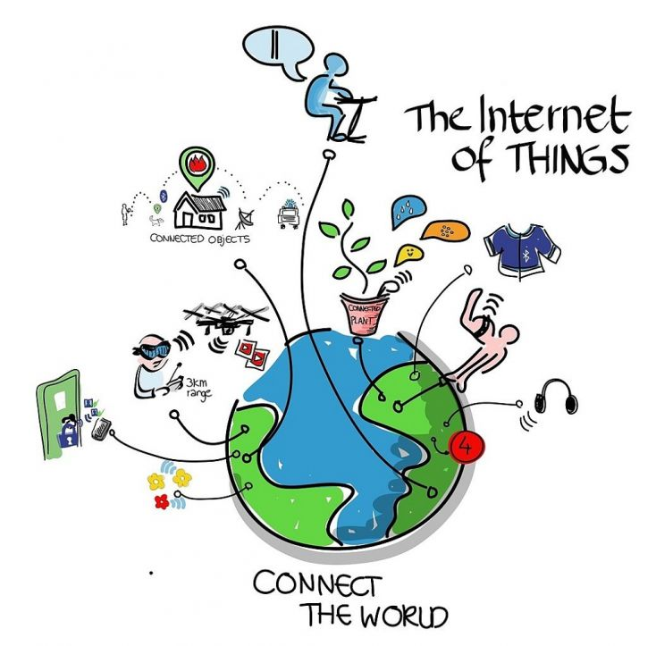
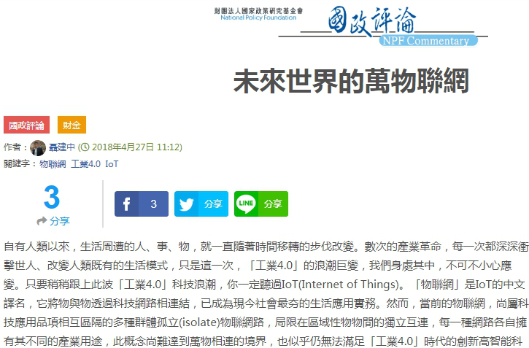
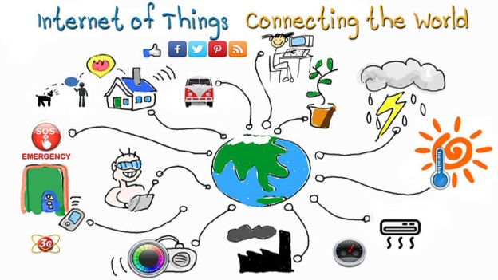
科技創新≡智能資本(Intelligence Capital)
盡享科技成果
★網宇實體系統(Cyber-Physical System, CPS)
➔電腦雲端運算+人、機、物裝置整合控制系統
▲實體（Physical）：自然界中的或由人類製造的，遵循物理定理在連續的時間內運行的系統。
▲網絡（Cyber）：利用計算、通信、及控制系統進行的離散及邏輯化管理。
▲網絡實體系統：（Cyber-Physical System）：將實體與網絡的各個組成部分在所有層面和維度上緊密結合的系統，對實體及網絡進行對稱性的深入管理。

Slide 14
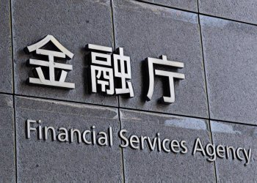
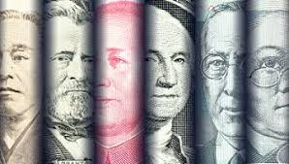
金融科創
[金融演進] (Financial Evolution)
功能化
貨幣化
複雜化(金融工程)
服務化(財富管理)
科技化(金融科技)
證券化
多元化(新金商品)
Media of Exchange
Store of Value
Unit of Account
貨幣革命
鑄幣
紙幣
塑膠貨幣
電子貨幣
數位貨幣
DC
金融革命
支付革命
EP

Slide 15
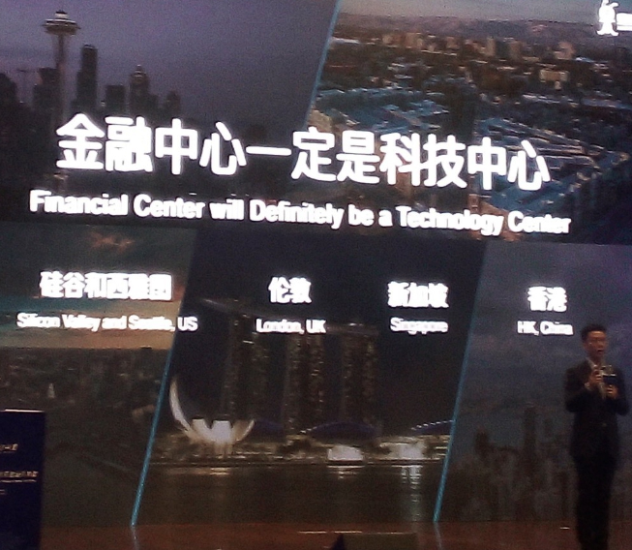
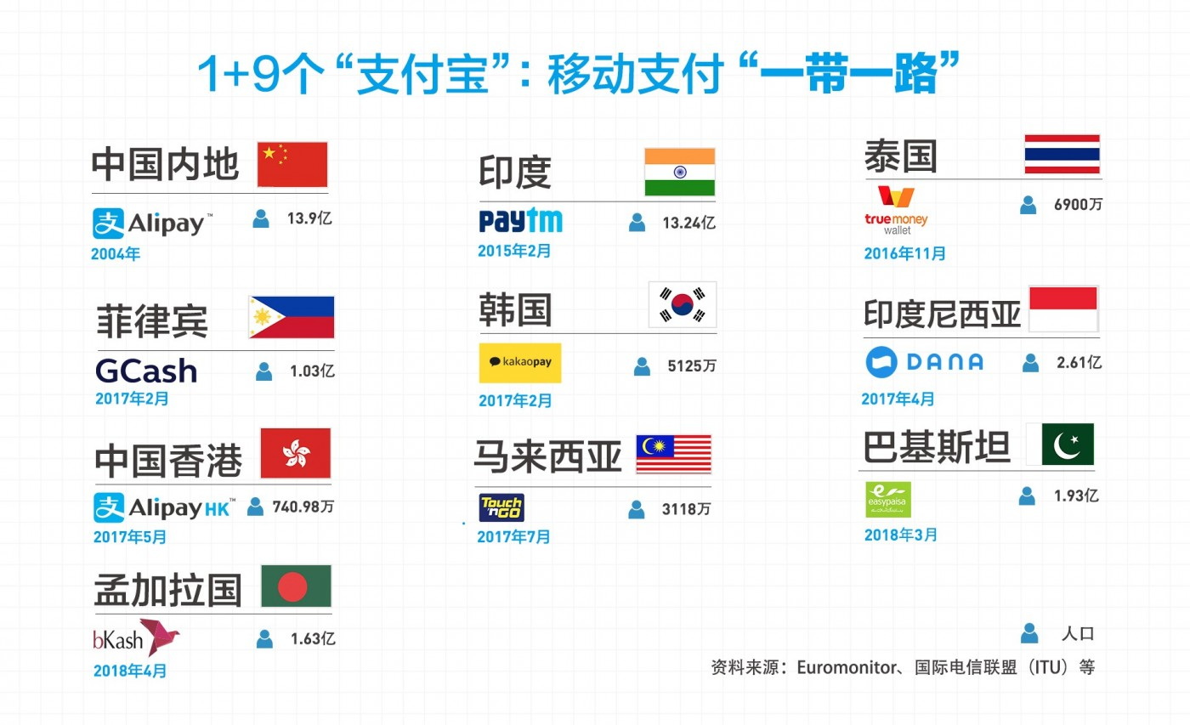
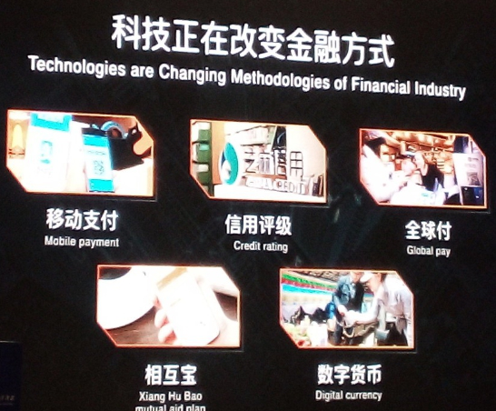
金融科技大革命➔1.支付；2.保險；3.清算
螞蟻金服總裁胡曉明：未來的金融中心一定是科技中心
沒有科技，不能稱爲金融。沒有數據，不能稱爲金融。
支付全球化
★支付寶拓展海外！螞蟻金服提出行動支付版的一帶一路
2018/11/09
★螞蟻金服提出了行動支付的「一帶一路」，即在「一帶一路」沿線上 9 個國家和地區的本地版的支付寶，面向全球超過 30 億人提供服務。

Slide 16
金融科技大革命➔1.支付；2.保險；3.清算
金融科技大革命➔1.支付；2.保險；3.清算
★ 解除封印！支付寶開放外國旅客綁定信用卡儲值，微信支付也近了 2019/11/06
★支付寶2019/11/06開放「Tour Pass」的功能，外國遊客用所持有的信用卡、金融卡，把錢加值到上海銀行提供的虛擬預付卡中，透過QR Code掃碼的方式在中國消費。
▲中國多數交易都仰賴行動支付，
2018年第四季➔支付寶處理3.8兆美元交易、微信支付處理2.7兆美元
▼ 2018年外國人在中國境內消費金額，達到731億美元，每年持續成長中
◆中國目前的信用卡支付被中國銀聯（China UnionPay）所壟斷，也是中國唯一的銀行卡轉接清算機構；
▼Visa、Mastercard等國際組織(十多年)一直攻不進中國市場，這次支付寶開首例敞開大門，打開外國支付商的限制，取得進入中國龐大市場的鑰匙。

Slide 17
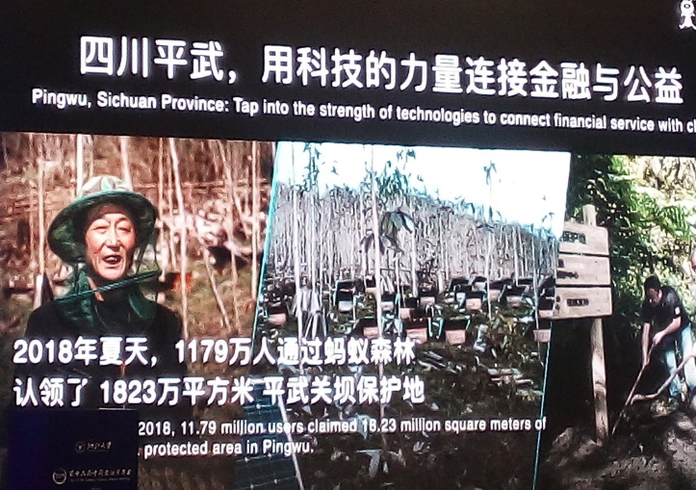
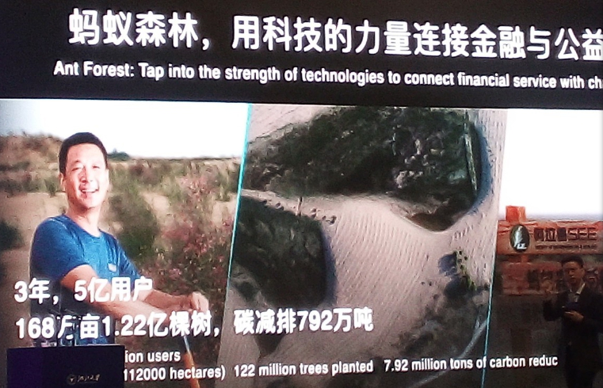
金融科技大革命➔1.(借貸&公益)；2.保險；3.清算
馬雲 (2019年6月10日)<聯合國數字合作高級別小組會談>
➔在中國網絡借錢很方便，有「310」借錢模式，即3分鐘申請，1分鐘到帳，期間0人接觸，年輕人並不擔心借不到錢的問題
胡曉明(2019年9月23日)
➔“310模式”做了十年！累計發放3.6萬億RMB貸款，不良率1.5%
科技力量，結合金融與公益

Slide 18
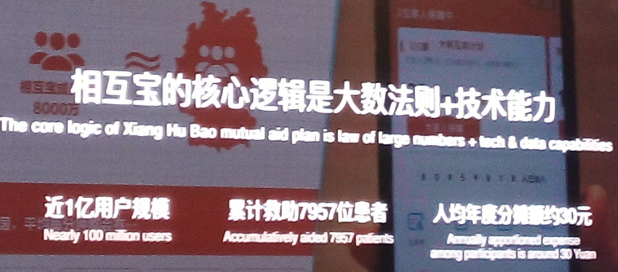
金融科技大革命➔ 1.支付；2.保險；3.清算
★全球最大互助保障平台在中國：
螞蟻金服公告(2018/10)，相互保險產品「相互保」將升級為「相互寶」，定位為一款基於網際網路的互助計劃
▲ 0元購買「相互寶」先享受100種大病保障，一人生病眾人均攤
每個月的14日和28日全體保戶參與費用分攤。賠付按照年齡分為兩檔，不滿30歲的30萬元，超過30歲的10萬元。據支付寶方面透露，實際每個保戶支付最多1毛錢！

Slide 19
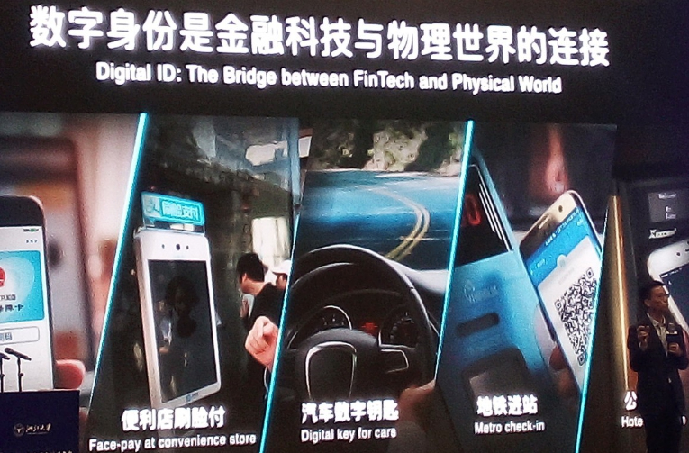
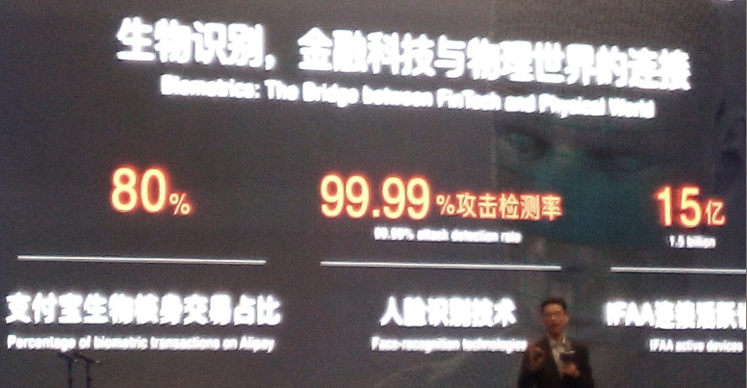
金融科技與物理世界的連接
CPS的極度運用➔中國首先發難
◆數字身分
➔便利店驗付、汽車數字鑰匙、地鐵過站、公寓入住…
◆生物辨識
➔人驗識別、機場通過、大會入場……
北京大興機場
風光啟用

Slide 20
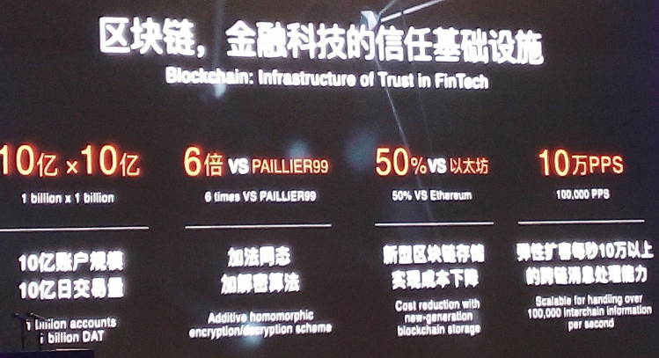
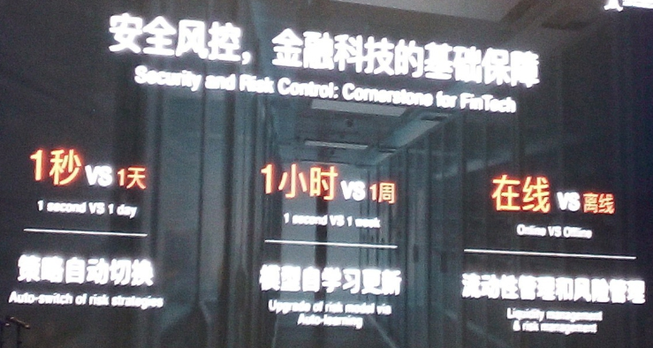
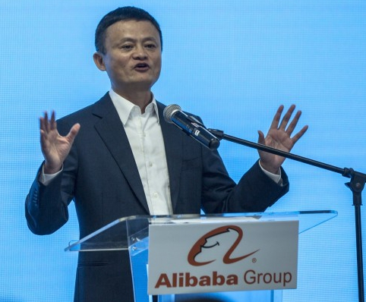
金融科技大革命➔1.支付；2.保險；3.清算
區塊鍊
➔ 金融科技的信任基礎措施
★馬雲(2018中國國際智能產業博覽會-重慶)
➔區塊鏈將會是未來的核心技術，區塊鏈不等於全是比特幣(不支持比特幣)
➔未來世界有三項核心技術：智能製造、物聯網（IoT）、區塊鏈
安全風控
➔ 金融科技的基礎保障
◆ 馬雲(2019/9/10)卸任阿里巴巴董事會主席，準備了十年的隱退計劃
➔不當董事長了，並不等於不創業了，也不等於退休，「我不會停止下來，我覺得阿里巴巴它只是我夢想中的一個而已➔區塊鍊事業

Slide 21
第五節 DC誰家都有、EP才是重心
DC誰家都有、EP才是重心
DC (由國家運用區塊煉技術打造發行的加密貨幣)
➔搶走國家三權➔發行權、鑄幣權、調控權
★中國發行CBDC➔打不贏就加入他
▲人民幣1.0=>紙幣形態
➔(1948年12月1日第一套)(2019年8月30日第五套人民幣新版)，法定貨幣71年。
▲人民幣2.0=>電子化
➔現金及存款通過電子化系統支付交易，(支付宝、微信支付等移動支付)=>邁向「無現金社會」大國。
▲人民幣3.0=>數字化
➔中國央行貨幣數字化CBDC=>DC/EP。

Slide 22
◆2019年6月➔Facebook主導加密貨幣Libra發布白皮書
=>宣称要建立一套简单的全球货币和金融基础设施，為數十億人服務。
=>很多人视Libra为对现有金融和货币体系的颠覆性力量。
▲全球央行开始密集释放研发DC的信号，中国也不例外。
◆2019年8月2日，中國央行➔将加快推进法定數字貨幣的研发步伐(2019年下半年工作电视会议)。
▲8月10日，(央行支付结算司副司长)穆長春=>“CBDC呼之欲出” (中国金融四十人伊春论坛)。
▲8月18日，中共中央、国务院发布关于支持深圳建设中国特色社会主义先行示范区的意见，提到支持在深圳开展数字货币研究等创新应用。
▲9月24日，庆祝中华人民共和国成立70周年系列新闻发布会上，(中国人民银行行长)易纲表示，CBDC推出目前没有时间表，还会有一系列的研究、测试、试点、评估和风险防范流程需要进行。

Slide 23
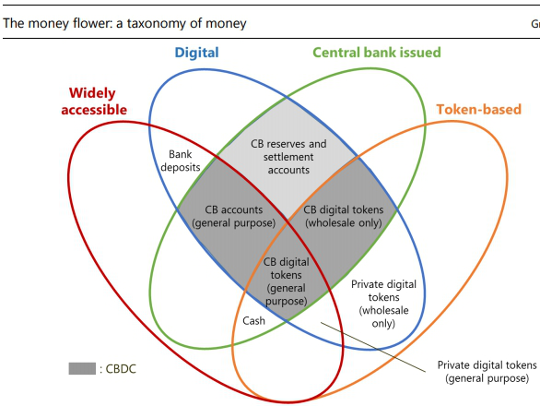
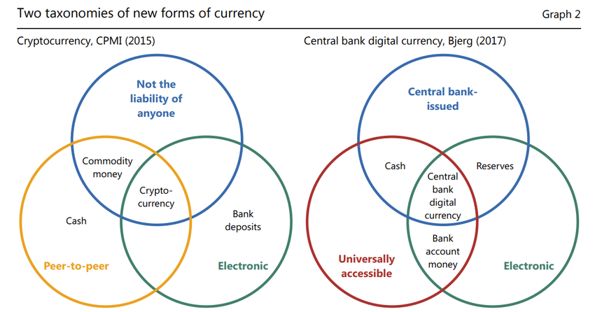

Slide 24
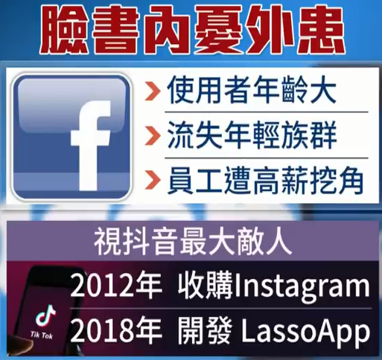
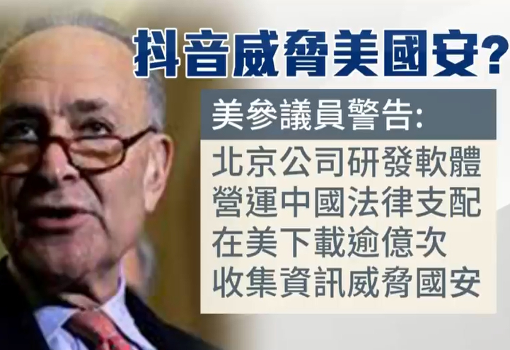
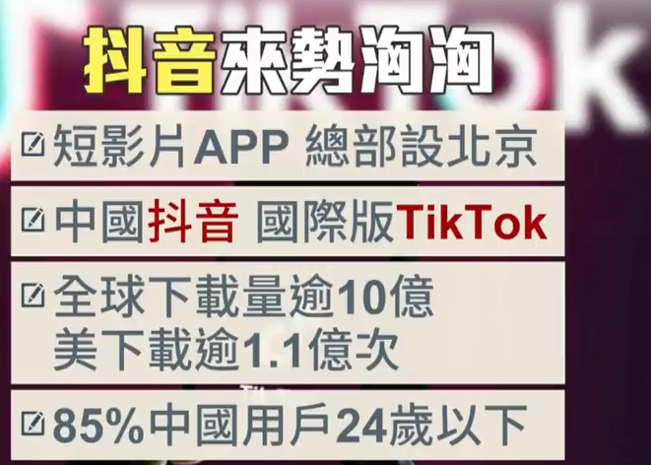
金融大戰
才將開打
美國民企FB的Libra ⬅➔中國央行+數位貨幣
中美政治角力
別章
當 Libra 遇見 DCEP
FB推密碼貨幣Libra與數位錢包Calibra
再當 FB 對上 TT
Tik tok15秒的音樂短視頻===超過85%的用戶年齡在24歲以下

Slide 25
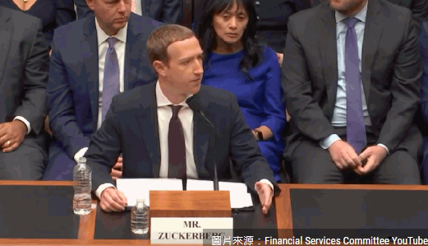
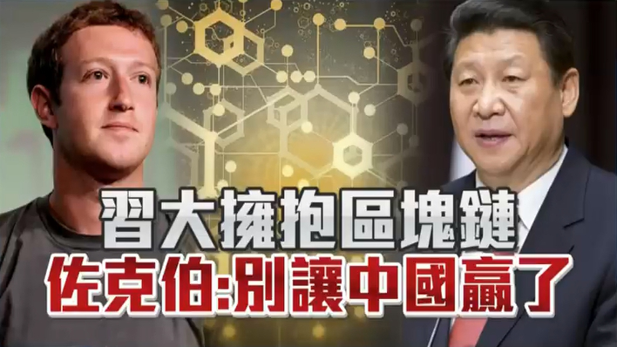
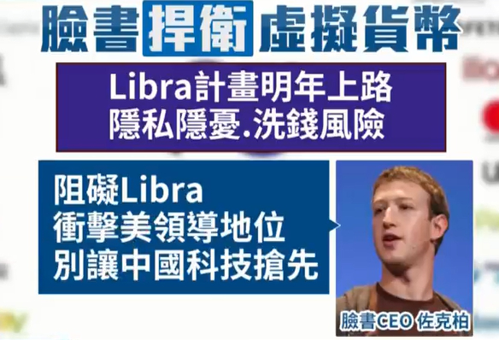
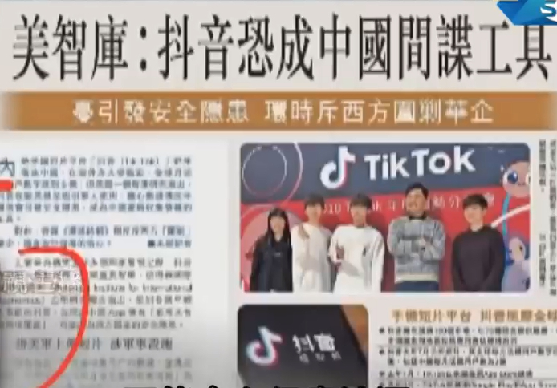
金融大戰
才將開打
美國民企FB的Libra ⬅➔中國央行+數位貨幣
中美政治角力
別章
當 Libra 遇見 DCEP
◆Mark Zuckerberg(Facebook的創始人、董事長兼執行長)出席國眾議院金融委員會的聽證會
➔ 強調推出Libra是未來金融服務產業的必要創新。2019/10/24
習近平宣布推動"區塊鏈"技術發展
佐克伯心急➔別讓中國贏了
American financial leadership will be not guaranteed
華為之後的下一個打擊目標???

Slide 26
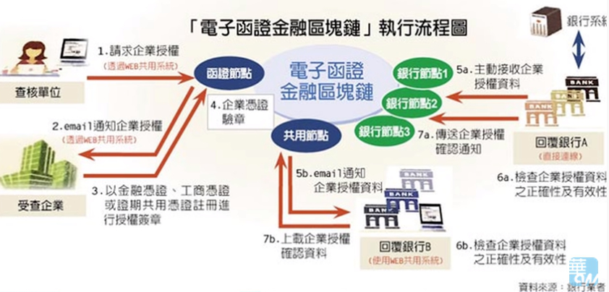
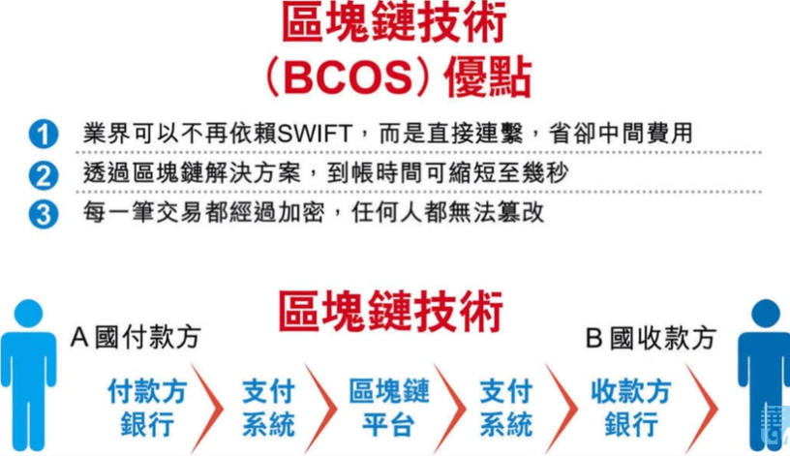
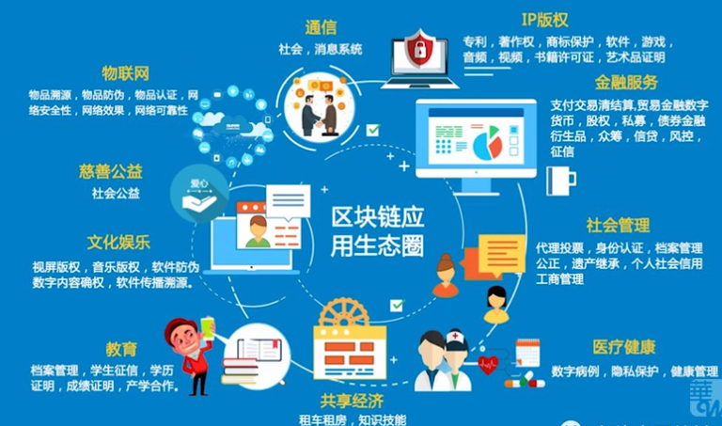
◆ 習近平提區塊鏈 加快推動相關技術和創新 2019/10/27
從打擊(2017)到力推(2019)
➔中共政治局24日的集體學習主題是區塊鏈
「區塊鏈不等於虛擬幣」
▲中國加速推動區塊鏈發展的背後
➔DCEP➔挑戰美元地位

Slide 27
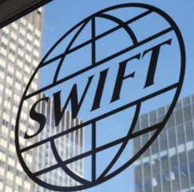
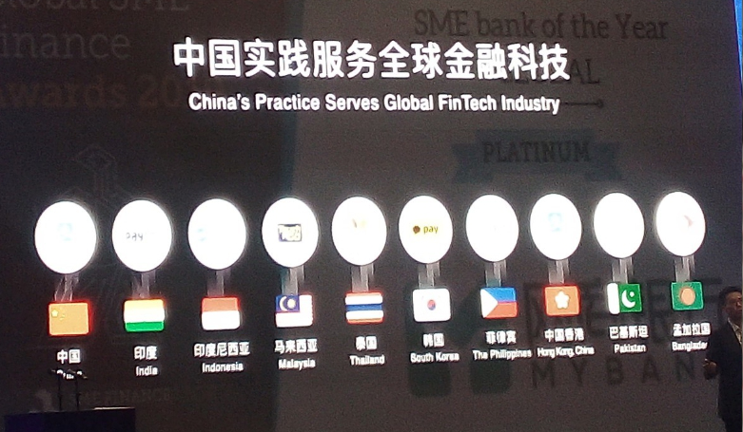
金融科技大革命➔1.支付；2.保險；3.清算
Digital Currency/Electronic Payment
★DC/EP 將取代全球清算系統SWIFT & VisaNet???
VisaNet全世界最大的電子支付網路之一
SWIFT電匯是外匯匯款業務的基本方式之
中國央行數位貨幣DCEP蓄勢待發，搶先全球震撼美元?
华尔街连线 (20191104)
◆ DCEP中國央行數位貨幣能夠解決的問題
➔費者的匿名支付需求
➔完全取代現鈔支付
▲ 中國自主清算系統 + 一帶一路

Slide 28
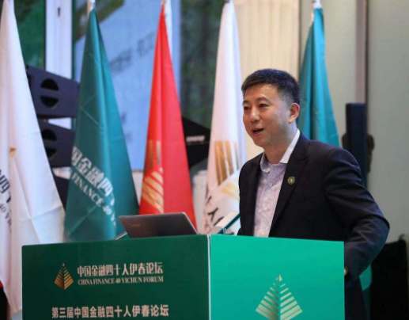
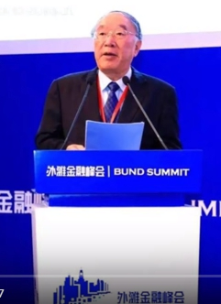
第六節 CBDC未來央行誰來當家 (高規格金融戰)
有關DCEP
◆穆長春「Libra與數位貨幣」的公開課 (2019/9/5)
(人民銀行數位貨幣研究所新任所長(原央行支付結算司副司長) )
➔ DECP功能屬性與紙鈔完全一樣，數位化形態，定義「具有價值特徵的數位支付工具」
➔ DC/EP不需要網路就能支付，因此也被稱之為收支雙方「雙離線支付」
➔ 央行為何執著於研發數字貨幣？首要目的是為了保護貨幣主權和法幣地位，需要未雨綢繆
◆黃奇帆 (上海金融峰會2019/10/28)
(中國國際經濟交流中心副理事長(中國全國人大財經委員會前副主任))
中國人民銀行對於數字貨幣的研究已趨於成熟(5-6年)，
中國央行很可能是全球第一個推出數字貨幣的央行

Slide 29
金磚國家討論共享加密貨幣以擺脫美元和SWIFT
北京新浪網 (2019/1/27) 作者 Passerb(幣探索)
◆ 2019年11月13~14日在巴西舉行的第11屆金磚國家領導人峰會期間，金磚國家商業委員會(BRICS Business Council)討論創建通用的加密貨幣
➔使用高效的金磚國家支付系統來刺激金磚國家之間的結算，同時減少美元的使用。
➔減少對美經濟依賴、規避美國制裁並降低美元支配地位
(美國長期以來使用美元金融工具，向伊朗，俄羅斯，中國…等施加壓力，以獲取非金融收益)
➔有機會成為國際支付機制SWIFT的替代方案，以便利與受美國制裁的國家進行貿易
(俄羅斯國際匯兌長期受美元制裁，遭受多重經濟限制，力尋SWIFT的替代方案 )
➔為金磚國家建立單一加密貨幣體系的一些優勢是便利和降低交易成本
▲近年來，金磚國家之間美元支付的比例大幅下降。如：俄羅斯過去五年美元在外貿交易所佔份額從92%下降至50%，而俄羅斯盧布交易所佔份額從3%上升至14%。(俄羅斯政府正在考慮一種由黃金擔保的國家加密貨幣)
▲俄羅斯和中國已在一半的共同結算中停止使用美元，並且目前存在將美元趕出國際支付體系的普遍趨勢，有利金磚國家削弱美元在全球貨幣體系中的影響力，並降低美國凍結支付的風險。

Slide 30
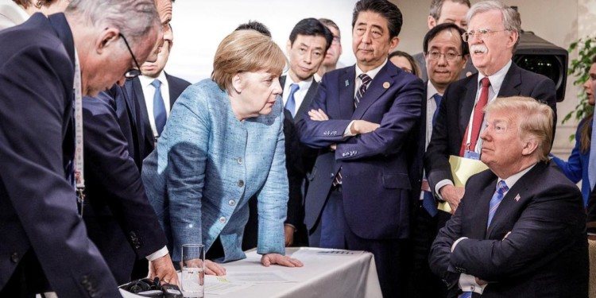
●金磚五國加密貨幣到底如何，尚不清楚。但有幾種選項：
(1)聯繫另一種加密貨幣的價值，但無法避免美元延續壟斷地位
(2)盯住(peg)原材料，但有市場操縱的風險。
(3)與黃金挂鉤(僅盯住黃金，而不是美元)
▲中國是討論區塊鏈實施國家加密貨幣的最開放國家，正致力加速發展中央銀行支持的數字貨幣，並努力將區塊鏈技術整合到重要的金融支柱中。
G7 聯手，再掀 CBDC 熱潮
七國對 CBDC 的態度
CHAINNEWS (2020年8月4日)
▲ 2019年10月，中國央行數字貨幣由幕後轉向臺前以來，各國都加強了對央行數字貨幣的研發工作，世界掀起 CBDC 熱潮。
▲ 2020年7月20日，G7決定就發行CBDC展開合作，原擬8月底到9月上旬在美國舉行的首腦會議(G7 峯會)進行更深討論。
(美國總統川普8月10日表示，考量新冠疫情，將G7領袖峰會延至11月美國大選後再舉辦)
▼歐盟國家以數字歐元爲研發重點， ▼美國和加拿大已着手開展工作， ▼日本對於研發CBDC表現最爲積極。 ▼和 G7 各國相比，中國央行起步較早進展較快，正着手與各大互聯網公司合作落實。

Slide 31
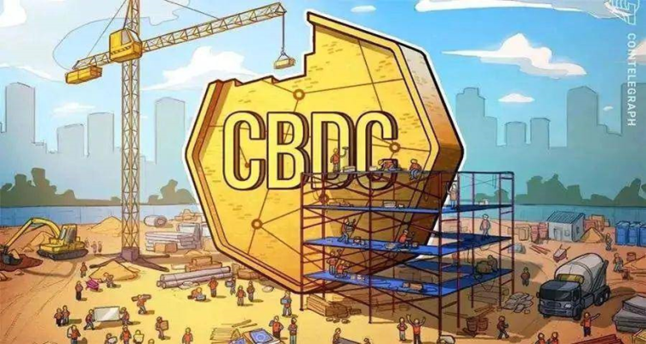


(本文刊於2019年11月23日非凡商業週刊1172期)

Slide 32


大國博弈—終極較量
中國央行 vs 美國FED，誰將倒閉？
★第四次工業革命➔中國已先享甜果
★第五次貨幣革命➔中國已捷足先登
●對「區塊鍊」風險與價值的認知➔習大大將先發制人、先馳得點
國強之本「政、經、軍、文」四足鼎立
政經軍文平分天下➔科技創新引領風騷
資訊技術+金融科技
大人物+區塊鍊+DCEP ➔ 終結美元霸權??

Slide 33


